Slide 1
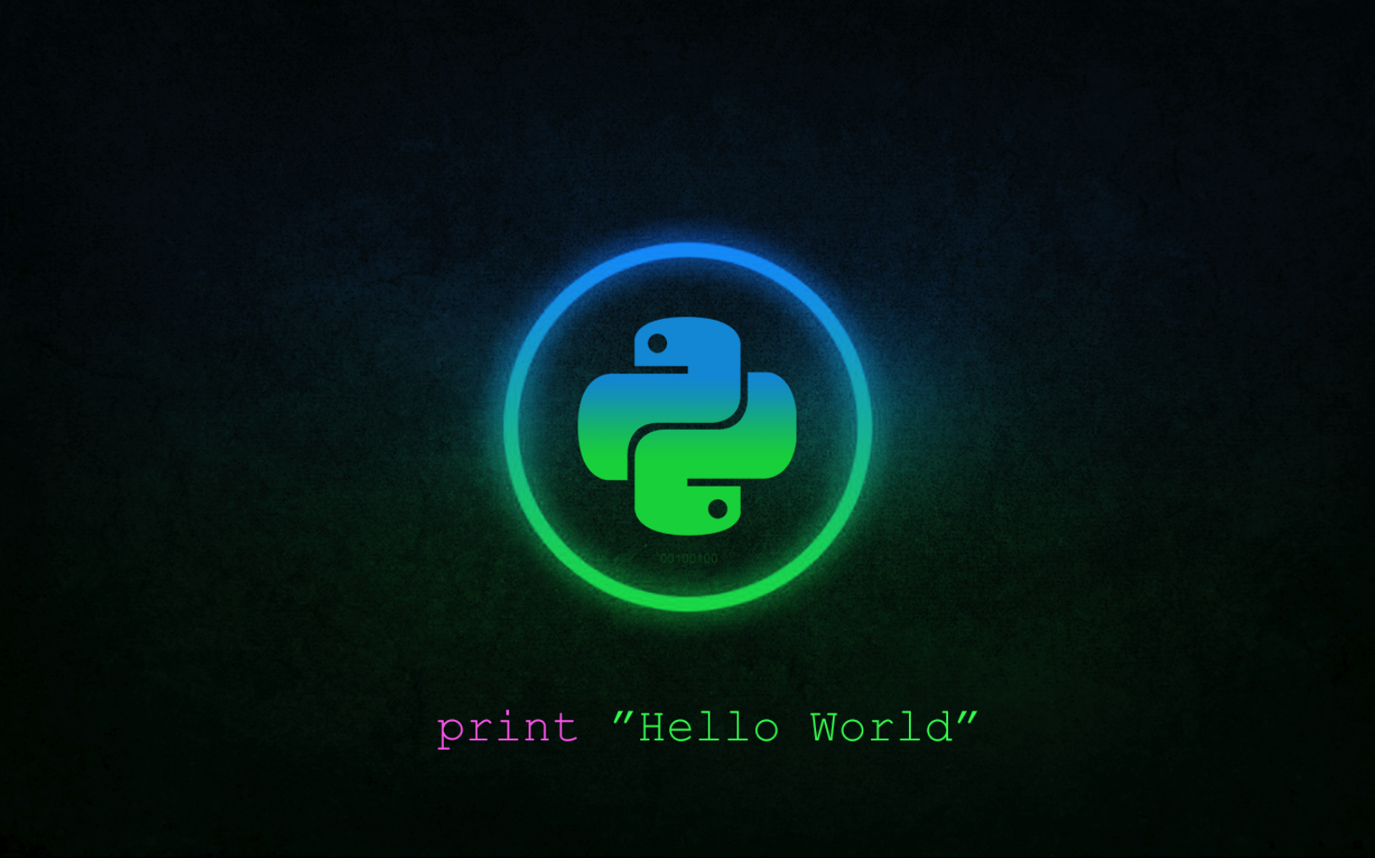
Introduction to Computer Science and Programming Using Python

Slide 2
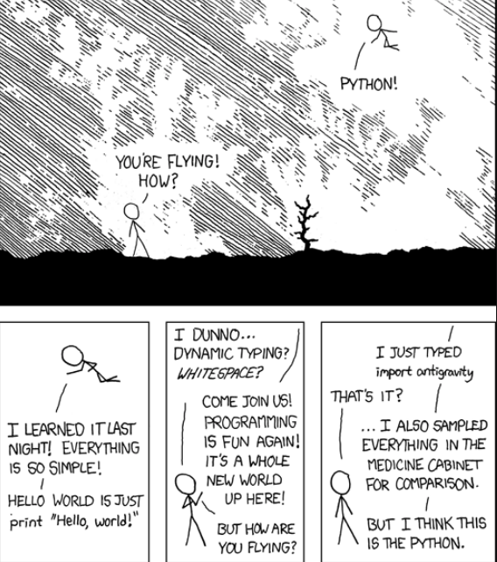
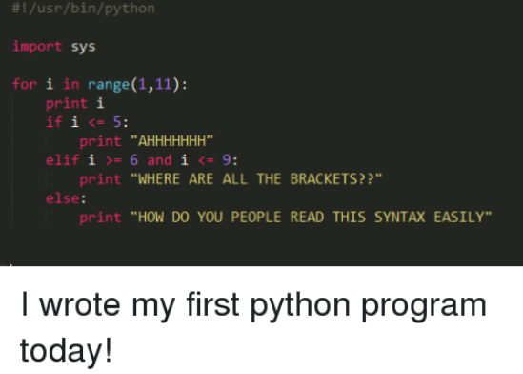
Proč python
Jednoduchá syntaxe
Kód vypadá jak „odsazený anglický text s trochou rovnítek“
Jsou knihovny prakticky na všechno
Úžasný jazyk na začátek

Slide 3
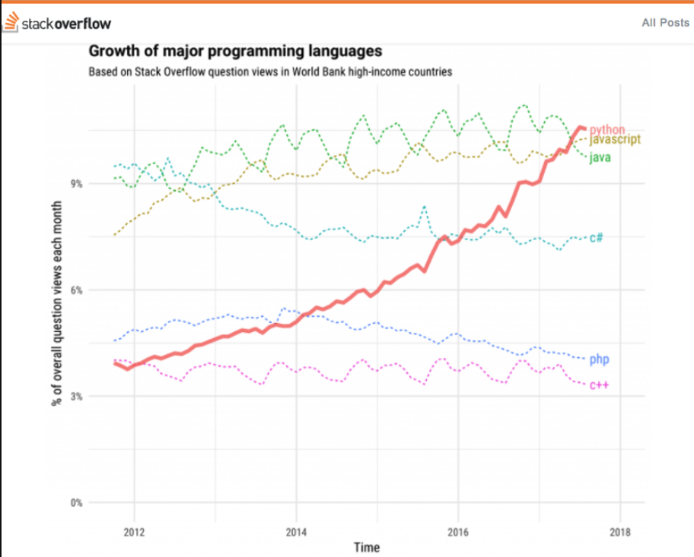
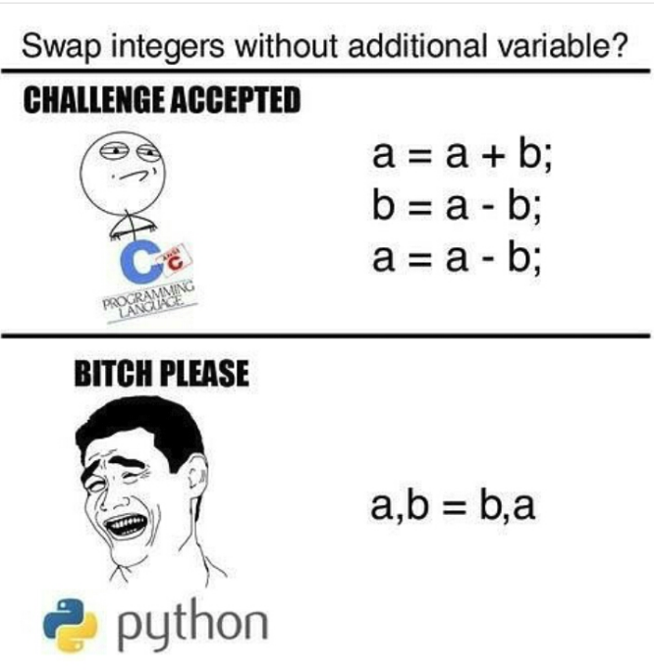
Prezentace
Co vás v online kurzu čeká
Náplň online kurzu
K čemu je programování jako takové
V čem by to mohlo pomoci vám

Slide 4
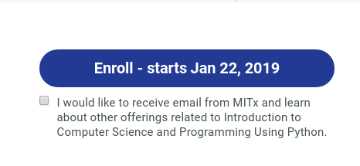

Co vás v online kurzu čeká
https://www.edx.org/course/ introduction-to-computer-science-and- programming-using-python-0
Registrace

Slide 5
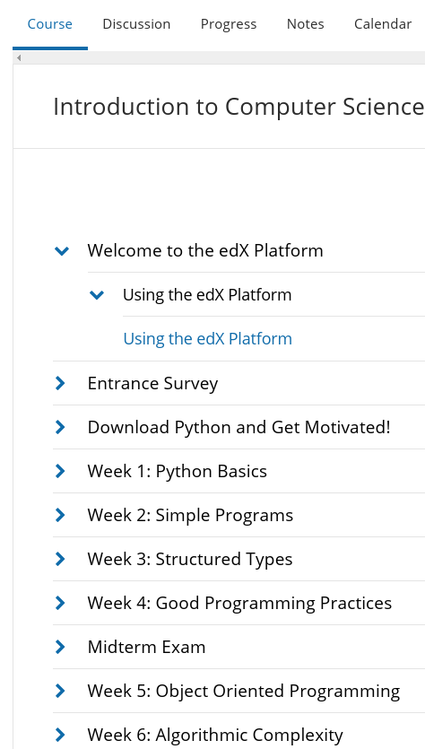
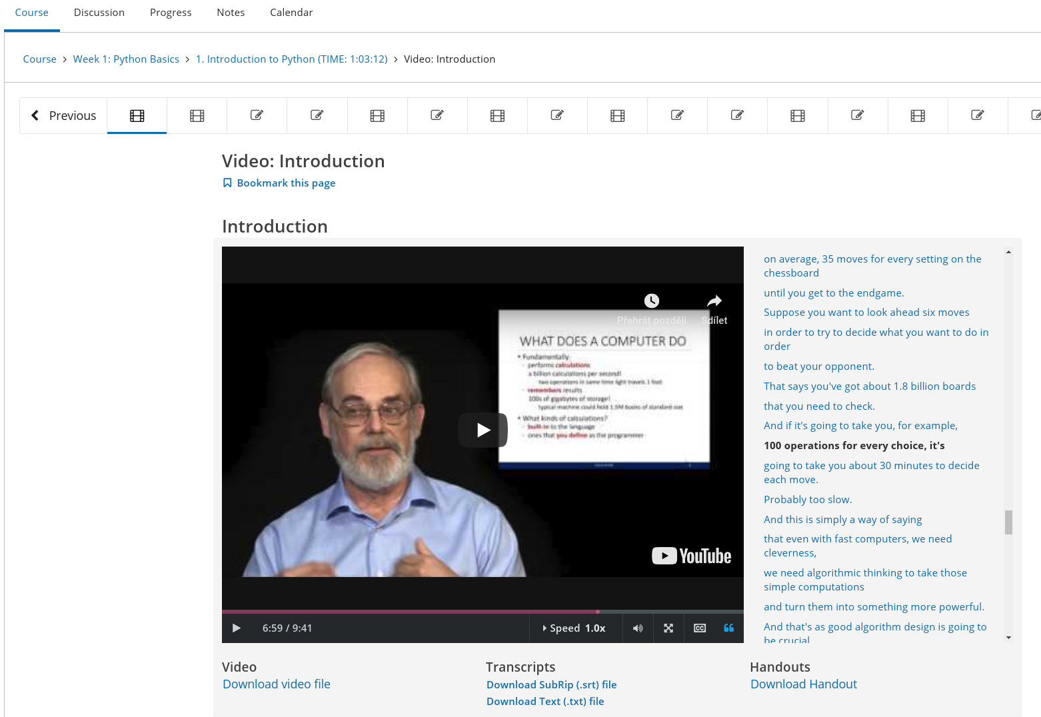
Co vás v online kurzu čeká

Slide 6
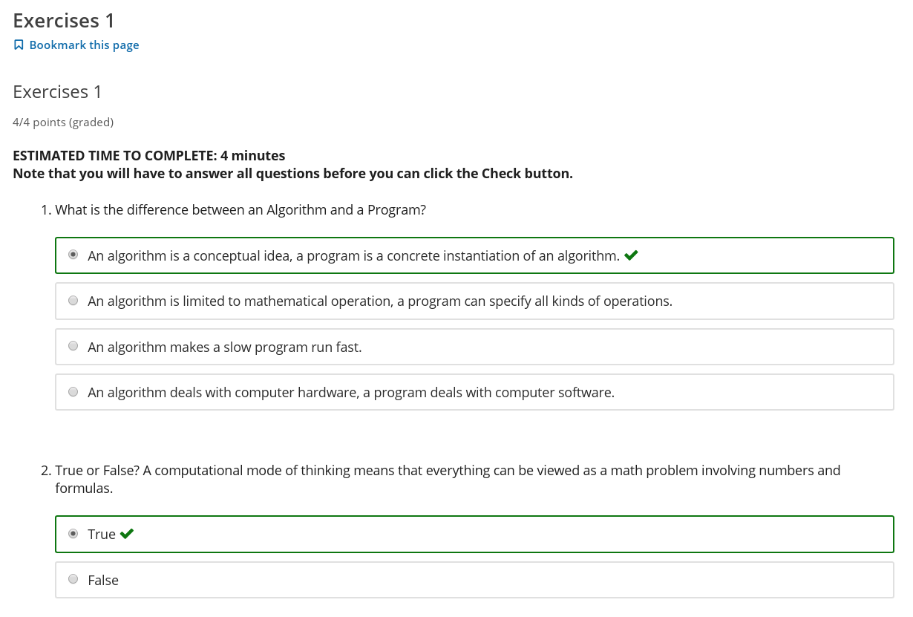
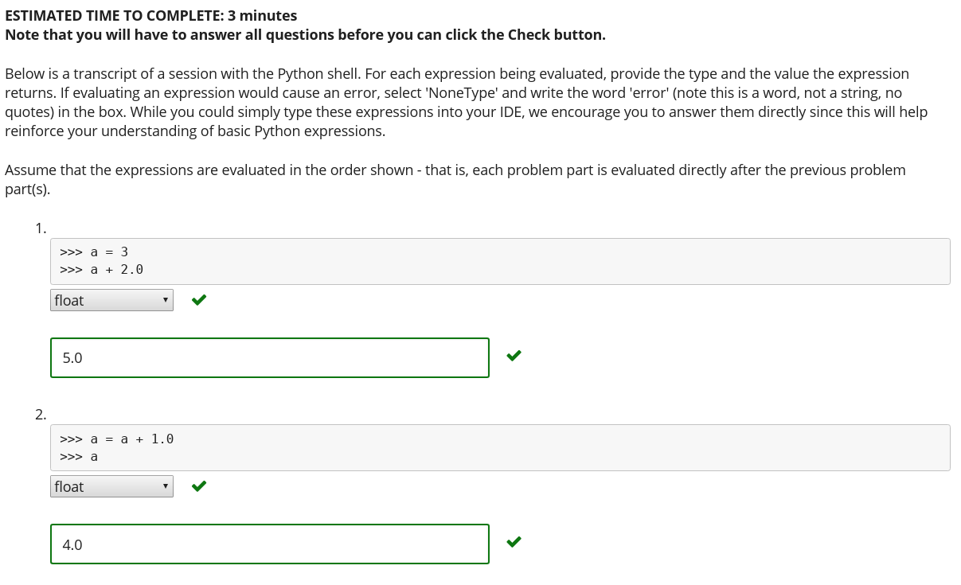
Co vás v online kurzu čeká
Testy s výběrem správné odpovědi
Testy s výběrem a), b), c), …

Slide 7
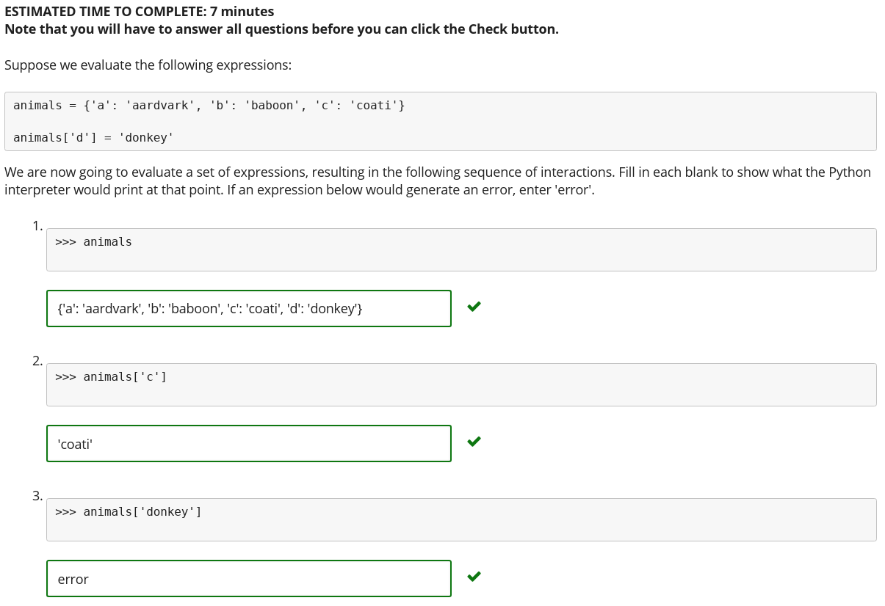
Co vás v online kurzu čeká
Testy, kde bude nutné přemýšlet, nebo zkusit programovat

Slide 8
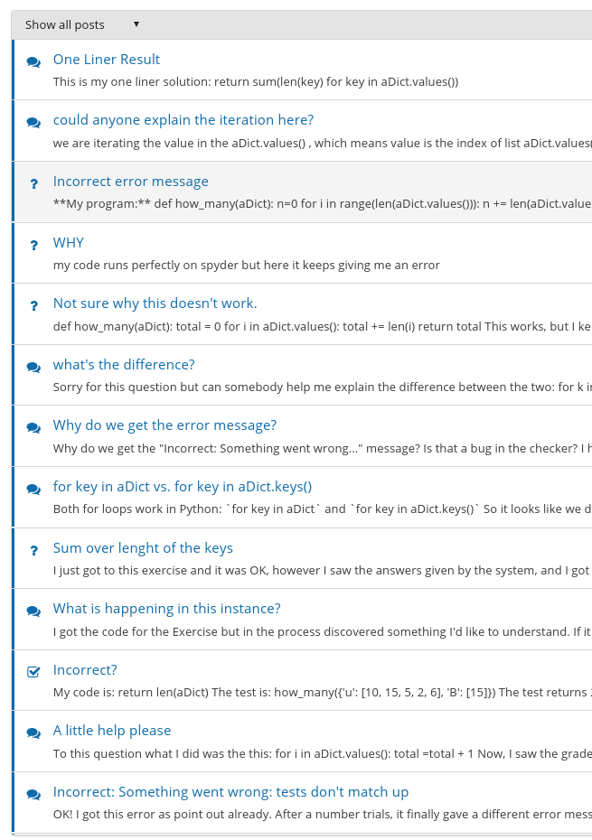
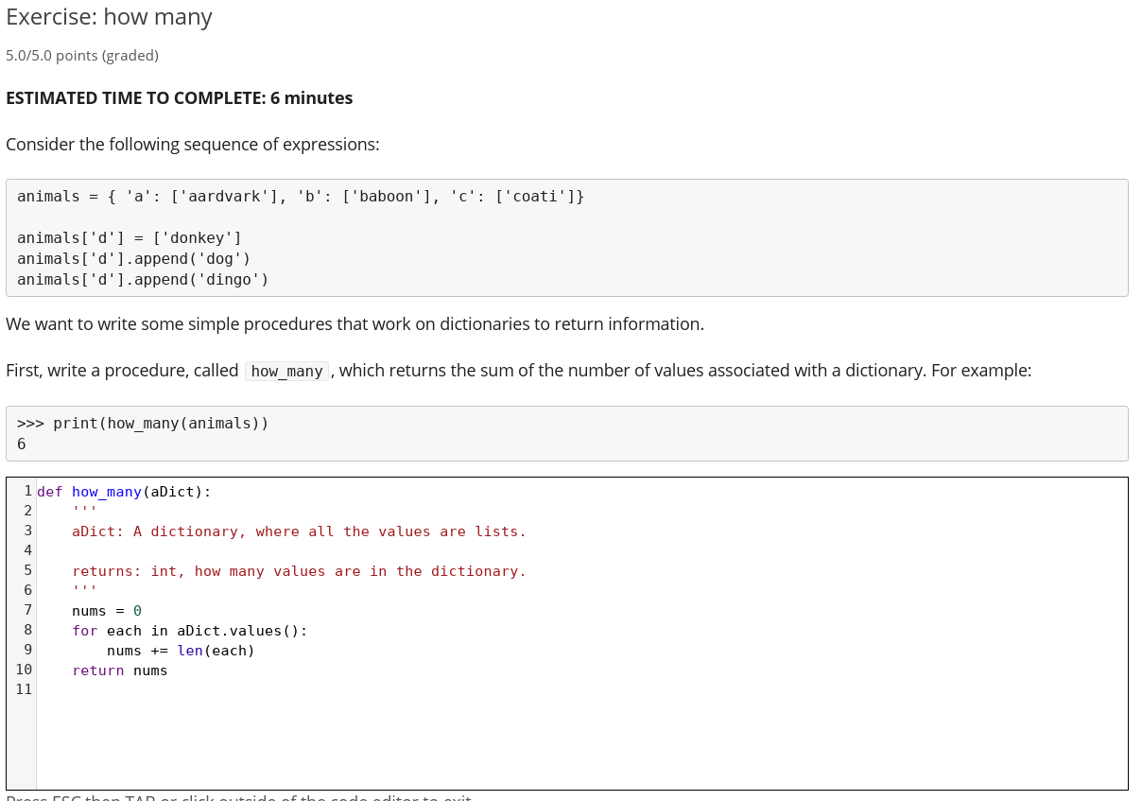
Co vás v online kurzu čeká
„Pomoc publika“
Testy, kde je třeba vytvořit kód

Slide 9
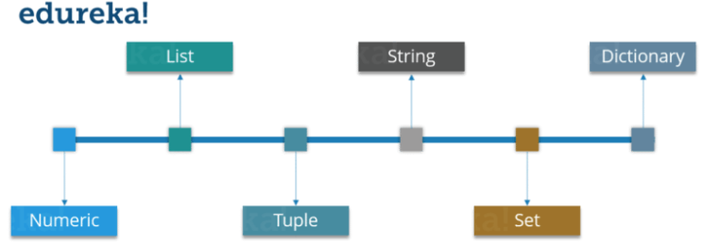

Náplň Online Kurzu
Jak to dělají počítače a jak nainstalovat Python
V jakém programu programovat (doporučím svůj – Sublime Text)
Základní typy (web)
Čísla (Int, Float, …)
Text
Tuples a Lists
Dictionary (slovník)
Objekty (pokročilé)
Co jsou to funkce
Podmínky (If, Else), Cykly (For, While)
Algoritmy (pokročilé)
Vykreslování grafů (pokročilé)
Další šílenost (pokročilé)

Slide 10
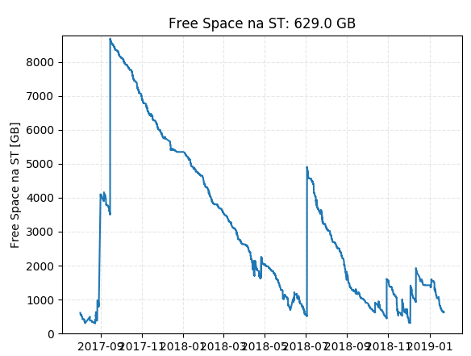
K čemu je programování
Zpracování dat
Načtu soubor, vyměním / zakomentuji řádky, najdu řádky, co mě zajímají
[show_fatal_ids] – projde .f06 soubory a vypíše na 1 řádek všechna ID, které jsou zapsány jako FATAL
[homer_sync] Vykreslení grafů, např. místa:
[wrong_mat_names] Vypsání názvů materiálů se špatným jménem
Automatizování, zkracování
[cfd_dir] – v aktuálním adresáři vytvoří přesně pojmenované složky
[ChangeMIDColor] – v ANSE projede PSHELLY, pokud název končí na _eb, přiřadí Material ID: 1, jinak Material ID: 2 dle Material ID změní PID barvy
[pamcrash-vypocet] – nalezne .pc soubory, vyberete, pošlou se do fronty a začnou se automaticky počítat, pokud je jich víc, zobrazí odhadovaný čas do konce

Slide 11
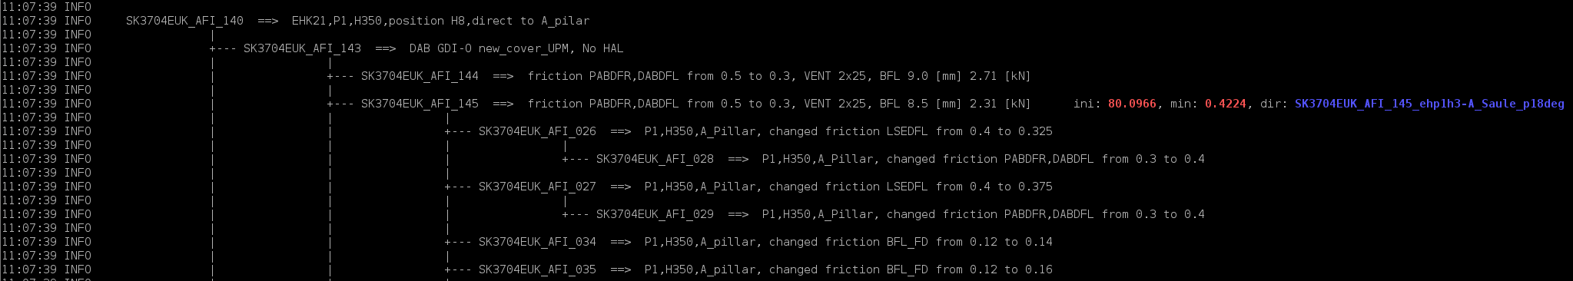
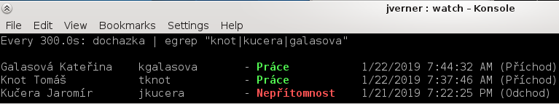
K čemu je programování
Automatizování, zkracování
[had_eve] – vypsání závislostech, něco jako had, ale ne tak omezené
[dochazka] – každých X minut se koukne, zda jsou specifikovaní lidi v práci

Slide 12
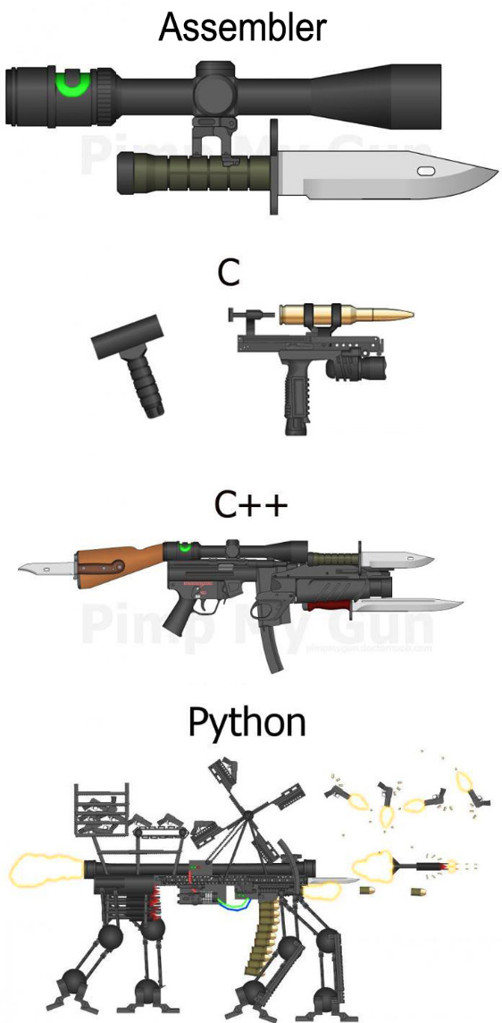
V čem by to mohlo pomoci vám
Pokud něco:
Často opakujete
Často hledáte v .out souboru nějaké hodnoty
Často kontrolujete
Potřebujete zkontrolovat TUNU věcí naráz dle něčeho, co znáte
Často vytváříte souborovou strukturu
Často dáváte něco na výpočet a dlouho to trvá
Často něco balíte, popř. chcete zabalit jen nějakou část
Neohrabaně vybíráte X-Y souborů, jejichž názvy někam kopírujete
V Anse/Metě klikáte na stále ty stejné věci (víc naráz) a schází 1 tlačítko
Obecně: pokud vám na něco schází jedno tlačítko/příkaz a řeknete si, že by to šlo tím tlačítkem udělat, protože víte, co to má dělat
VELMI jednoduchá integrace v Anse/Metě, pár spešl příkazů

Slide 13
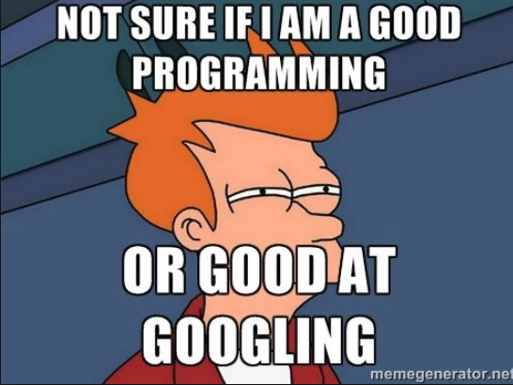
Co vám kurz může dát
stačí prvních 5 týdnů (do prvního testu), pak je to pokročilé
Znáte základy pythonu = příkazová řádka shellu je „skoro stejná“
Napadne vás, jak si zpříjemnit práci
Napadne vás, jak si zpříjemnit práci, ale je to moc těžké, tak to hodíte na mě
Celkově prostě pochopení, myšlenku, že:
„hele, tohle by možná šlo urychlit“

Slide 14
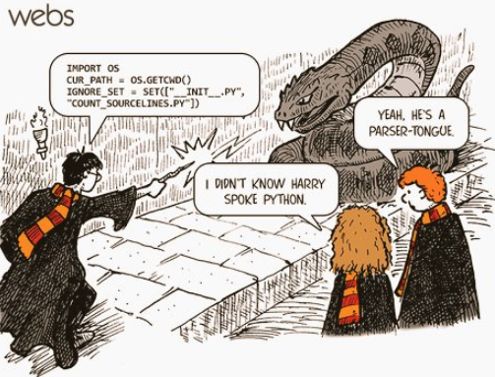
Průběh
Je to v angličtině. Jsou tam textové přepisy přednášek.
Každý týden se otevře „nový týden“ a tím nové učivo
Pomohu s instalací programu, kde to budete dělat
Budete zkoušet sami, případné dotazy rád zodpovím, budu to dělat souběžně s vámi
1x – 2x týdně se můžeme na 30 minut sejít a ve více lidech prodiskutovat, co dělá největší potíže
Budete dělat testy

Slide 15
Závěr
Vytvoření vlastního skriptu
V /home/uziv/bin vytvořím prázdný textový soubor: muj_script.py
Napíšu do něj kód
Kdekoli v terminálu pouze zavolám „muj_sript.py“ a ten udělá to, co jsem do něj napsal
Pokud chci argumenty (muj_script.py soubor.pc vystup.out)
Import sys
Sys.args[0], sys.args[1]
Použítí v reálné čase
V terminálu zadám ipython3.6eve
Od této doby máte python „shell“, kde můžete používat jakékoli python příkazy a funkce. Obecně je však lepší to psát do souboru.

